Slide 1
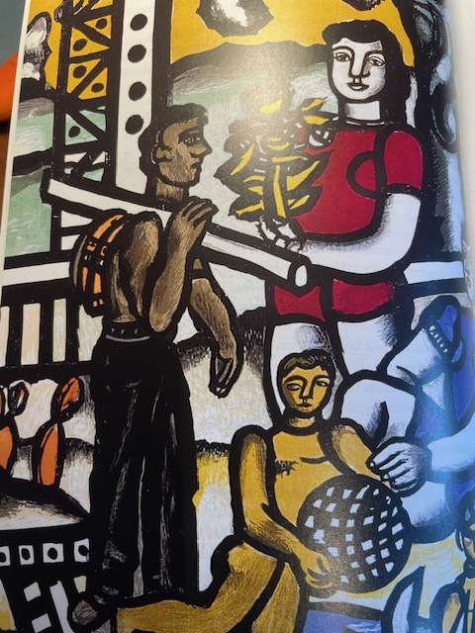
« Sociétés d’abondance »?
Consommations, loisirs et jeunesses
Cours AES M1 Isabelle Lespinet-Moret

Slide 2
I- La croissance économique européenne, vers une « société de consommation »?
1-Croissance économique et hausse des revenus et des salaires
2- Société d’abondance et mutations dans la consommation
3-Inégalités dans la consommation et mobilités sociales
4-Vers une société des loisirs?

Slide 3
Croissance du taux annuel du PIB
Tableau provenant de M. Zancarini-Fournel et C. Delacroix, La France du temps présent, Paris, Belin
        1950-1959. 1960-1979
France 4,6% 5,5%
Italie 5,4% 5,1%
RFA 8,6% 4,8%
RU 3% 3,2%

Slide 4
Répartition de la fortune inégalitaire mais les écarts sont à la baisse
Tableau 1 : Répartition de la fortune 1902-1975 : Part du 1% le plus riche de la population dans la richesse nationale privée.
(Source : H. Kaelble, Vers une société européenne, Paris, Belin, 2013)
Pays 1902-13 1920-29 1930-39 1950-59 1960-69 1970-79
Etats-Unis ? 36% 28% 28% 29% 25%
France ? 50% 45% ? 31% 26%
GB ? 61% 54 % 45% 31% 32%
All féd ? 31% ? ? ? 28%
Suède ? ? ? ? ? 16%

Slide 5
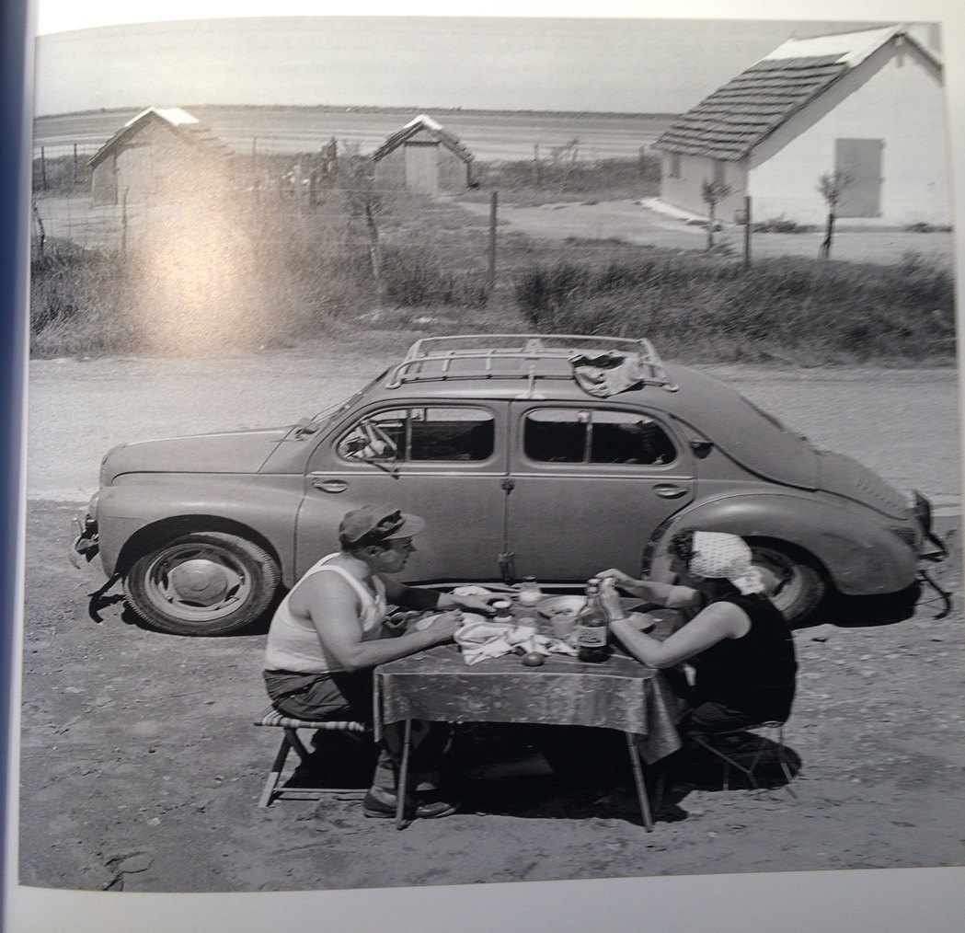
Couple de »Français moyen » devant leur 4CV Renault, pique-nique en Camargue, 1954

Slide 6
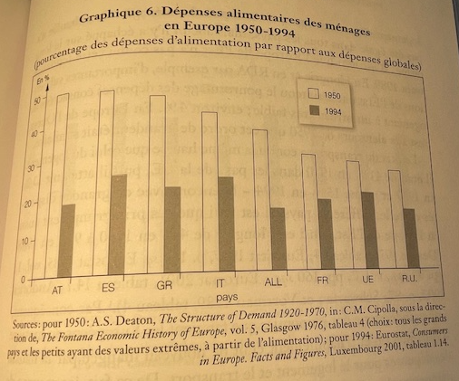
Consommation et niveau de vie en Europe 1950-1994
Document issu de H. Kaelble, Histoire sociale de l’Europe de 1945 à nos jours, Belin, 2013, p.93.

Slide 7
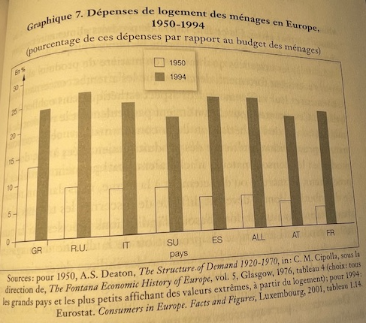
Consommation et niveau de vie en Europe 1950-1994
Document issu de H. Kaelble, Histoire sociale de l’Europe de 1945 à nos jours, Belin, 2013, p.95.

Slide 8
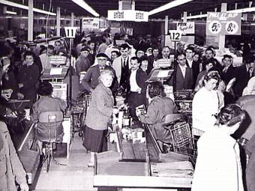
Le premier hypermarché en France, à St Geneviève des Bois, 1963, Carrefour, créé par Michel Fournier. La distribution et la consommation de masse .

Slide 9

Publicité pour l’électroménager des années 1960

Slide 10
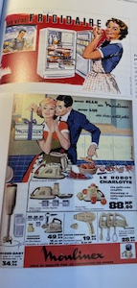
La publicité fait vendre l’électroménager, en jouant sur les stéréotypes sexistes.

Slide 11
Les loisirs, Fernand Léger, toile

Slide 12
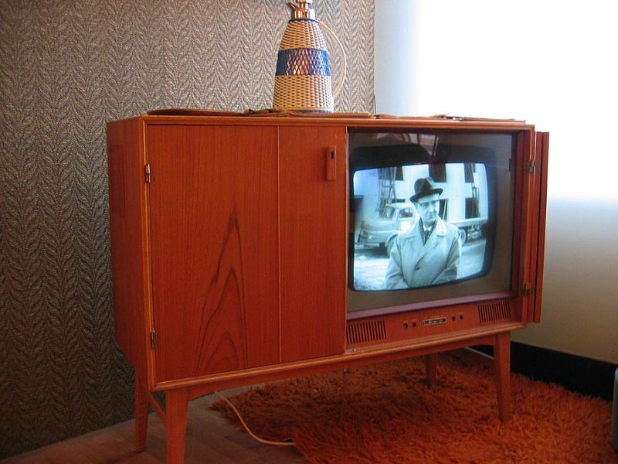
Poste de télévision dans un intérieur français des années 1960

Slide 13
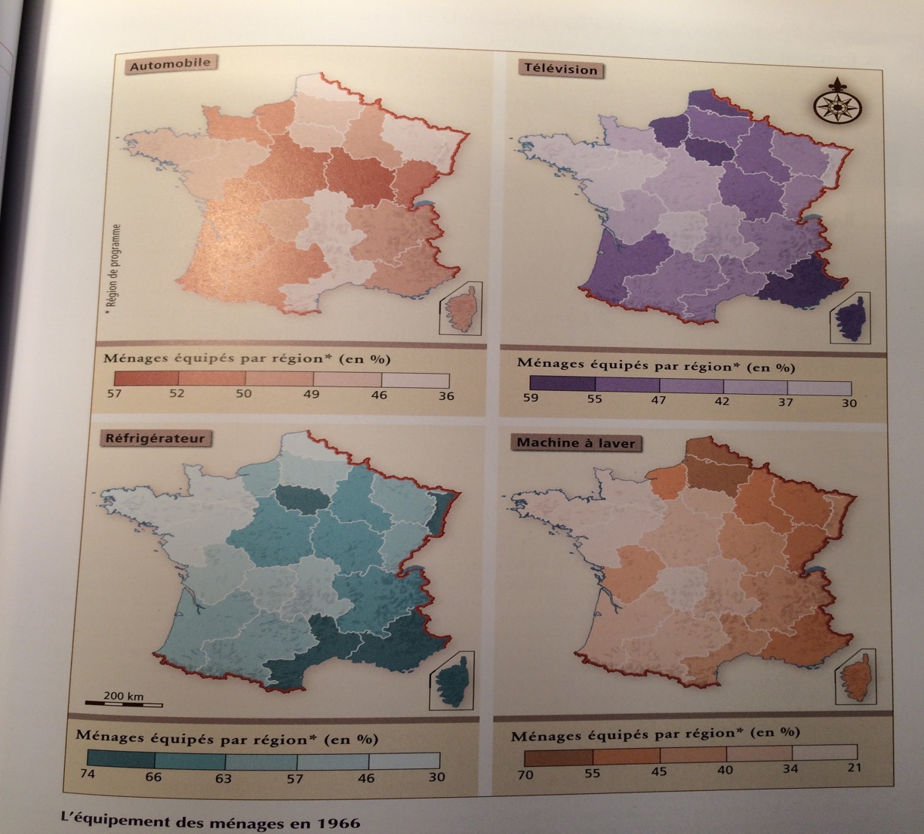

Slide 14
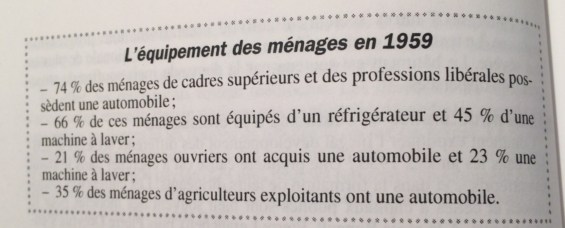
L’inégal équipement des ménages en France en 1959

Slide 15
II-Familles et jeunesses, l’ère des changements, 1945-1974
1-Familles : les mutations depuis la Seconde Guerre mondiale
  Effets de la guerre
  Retour famille classique
  Ruptures des années 1960
2-De la jeunesse aux jeunes
  Après 1945, en quête d’identité
  Encadrements, scolarités
  Les contestations
  Cultures jeunes

Slide 16
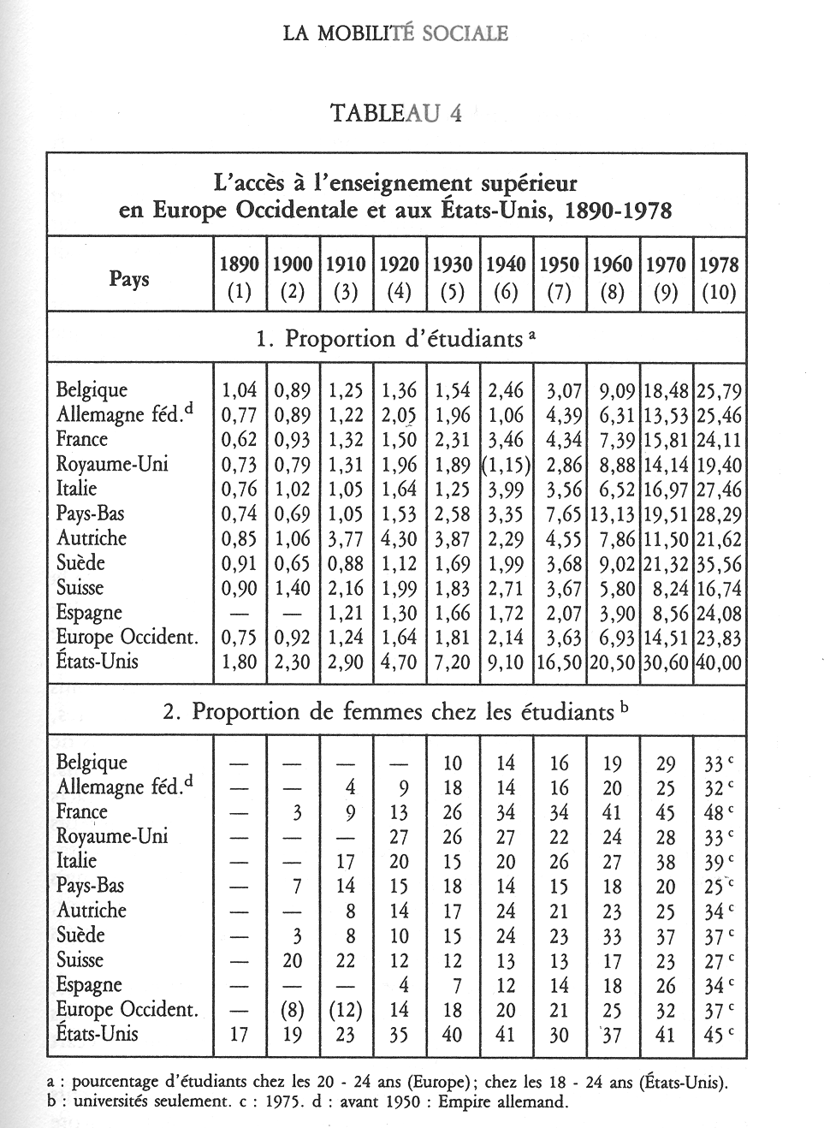
L’accès à l’enseignement supérieur, une lente démocratisation
Tableau 3 : L’accès à l’enseignement supérieur, une lente démocratisation
(source : H. Kaelble, Vers une société européenne, Belin, 1988)

Slide 17
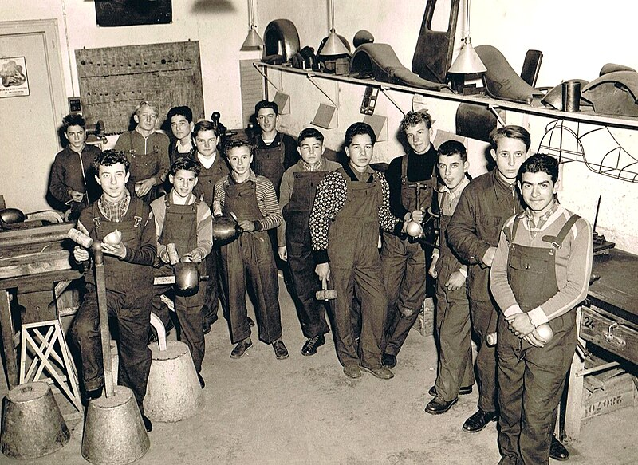
L’apprentissage, la voie majeure de la jeunesse ouvrière masculine. Photographie : L’atelier de la section carrosserie au centre d’apprentissage Georges Lamarque à Nice, 1950.
Photo André Payan Passeron

Slide 18
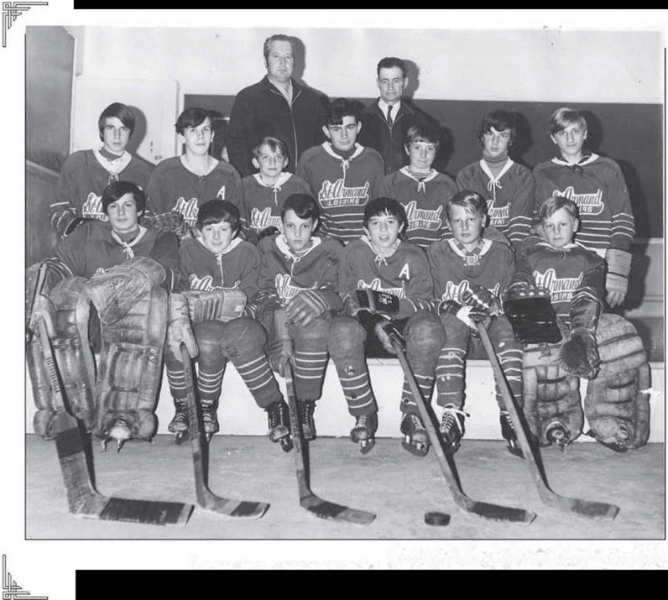
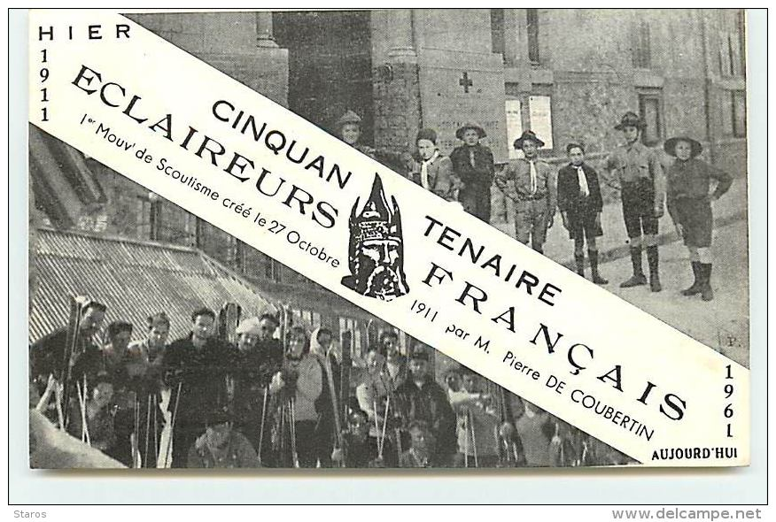
Les loisirs : sports, cultures, auberges de jeunesse, mouvements de jeunesse, clubs.

Slide 19
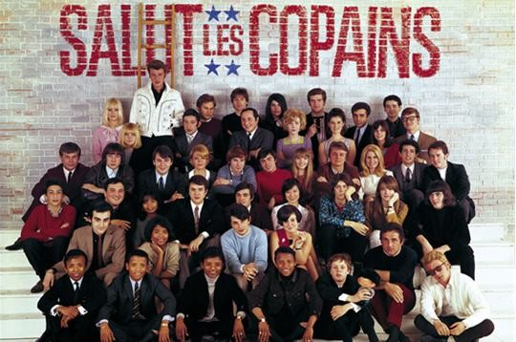
Magazine mensuel lancé en 1962, prolongement écrit de l’émission radio à destination des jeunes, créée 1959, sur Europe1 qui porte les « yéyés » en France.
1959-1968 Vers une culture de masse et l’intégration de la jeunesse via la consommation

Slide 20
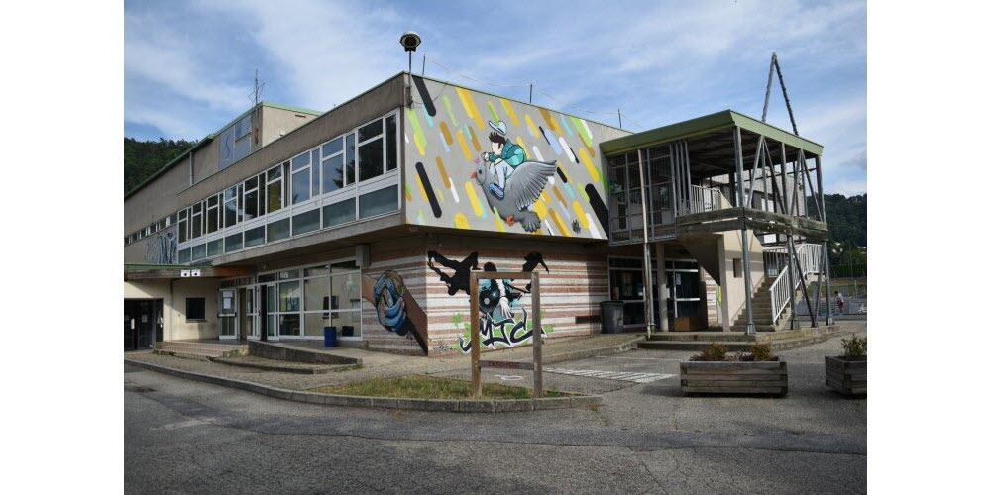
La culture en direction de la jeunesse : Maison des jeunes et de la culture (MJC)
Bâtiment MJC à Aurec sur Loire, construit en 1970. Photo Progrès/ David Petitot
La direction des mouvements de jeunesse et d’éducation populaire (au sein du ministère de l’Education nationale) déclare dans une circulaire du 13 novembre 1944 :
“ Nous voudrions qu’après quelques années une maison d’école au moins dans chaque ville ou village soit devenue une maison de la culture, une maison de la jeune France, un foyer de la nation, de quelque nom qu’on désire la nommer, où les hommes ne cesseront plus d’aller, sûrs d’y trouver un cinéma, des spectacles, une bibliothèque, des journaux, des revues, des livres, de la joie et de la lumière ”.
En mars 1946, la République des jeunes, fondée par André Philip, débouche sur la Fédération des maisons des jeunes en 1948, mouvement issu de la Résistance.

